Slide 1

Его величество Театр
ИИЦ - Научная библиотека представляет виртуальную выставку-обзор к Всероссийской неделе Театр – детям и юношеству

Slide 2
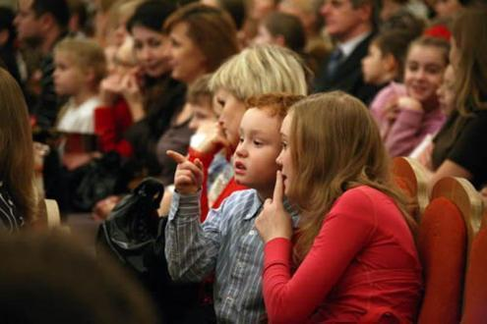
Театр – это волшебная страна. Дороги этой страны освещены огнем факелов, сиянием свечей. За поворотами переулков, на широких площадях мелькают дразнящие платья Коломбин, костюмы Арлекинов, Петрушек. В стране театра не бывает скучной жизни: слёзы, смех, страсти, вымысел, музыка, шутки – все здесь сплетено в невероятно захватывающие события. Равнодушных в театре нет. Создавали эту страну тысячи людей. В великом театральном царстве живут оперные, комедийные, балетные, драматические, детские театры.

Slide 3


Театр как средство эстетического воспитания детей давно привлекает внимание педагогической мысли. И театр, и школа часто смотрят на подростка лишь как на лицо «страдательное» – как на объект воздействия. Но подросток еще и «заказчик», и соучастник, «сотворец» - и во время спектакля, и после его просмотра. Проблема воспитания детей средствами театра рассматривается в книге
Рубиной Ю.И. «Театр и подросток».

Slide 4
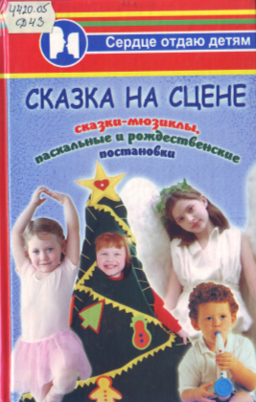

В пособии анализируются современные проблемы школьной театральной педагогики и перспективы её развития. Рассматривается роль школьного театра в учебно-воспитательном процессе, обосновываются его методические принципы.
Книга содержит сценарии сказок-мюзиклов к Новому году, Пасхе и Рождеству. Нотный материал прилагается. Издание адресовано школьным и дошкольным педагогам, руководителям театральных коллективов и др.

Slide 5
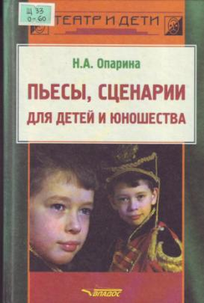

Книга рассматривает основные направления работы с детскими театральными коллективами. Специальный раздел посвящен художественному оформлению
спектакля – гриму, костюму,
сценографии.
В пособие включены пьесы, сценарии концертов, театрализованных представлений для детей и юношества. Задания творческого тренинга помогут студентам, учителям, руководителям сценических коллективов приобрести режиссерские знания и навыки.

Slide 6
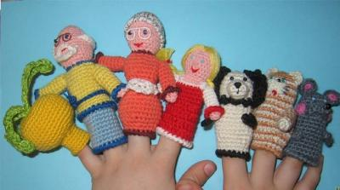

Пособие в доступной форме расскажет подростку о кукольном театре, начиная с изготовления кукол и декораций до проведения репетиций и постановки спектакля. Разнообразные пояснительные рисунки и схемы, чертежи выкроек кукол делают пособие познавательным для детей подросткового возраста. Кроме того приводятся сценарии спектаклей для разных видов кукол.

Slide 7
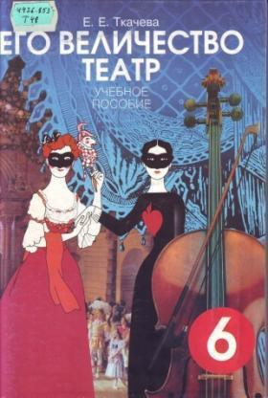

Учебное пособие «Его величество театр» является частью учебно-методического комплекса по музыке, предназначенного для учащихся 6 классов общеобразовательных учреждений. Книга будет полезна и интересна всем, кто интересуется музыкой и музыкальным театром.

Slide 8
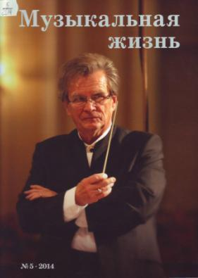
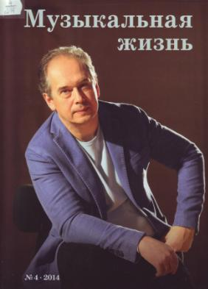
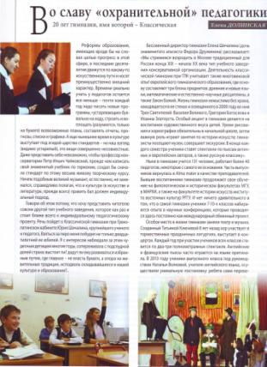
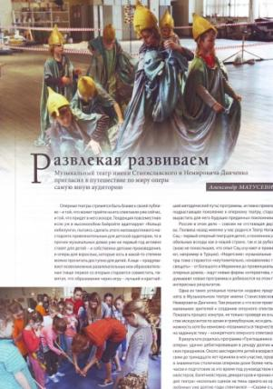

Slide 9
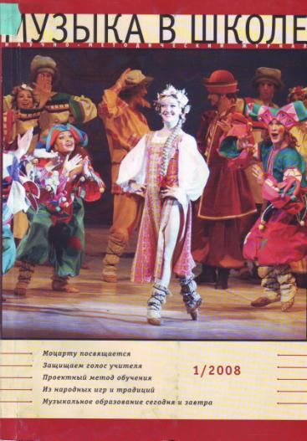
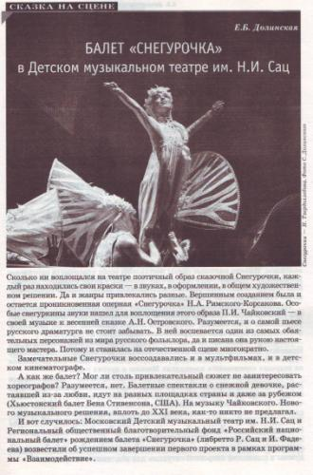

Slide 10
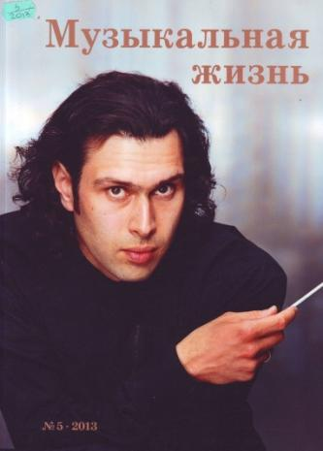
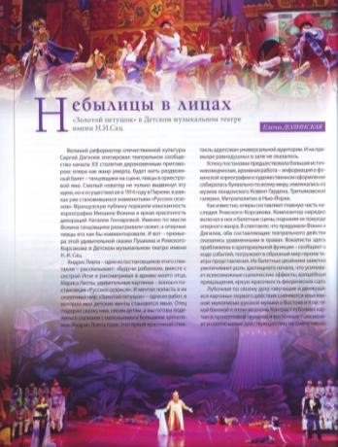
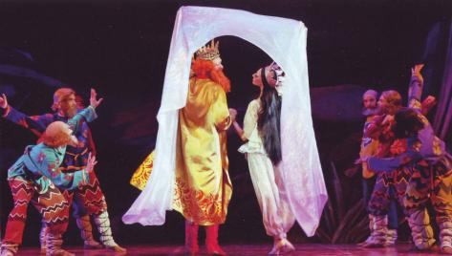
«Золотой петушок» в Детском музыкальном театре им. Н.И.Сац

Slide 11
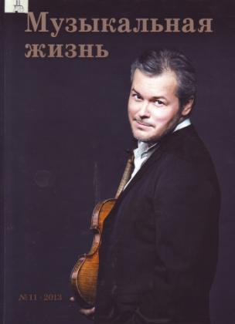
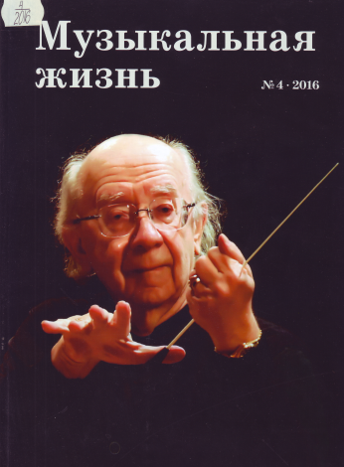
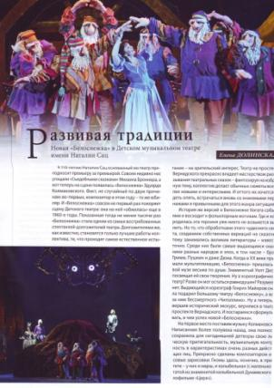
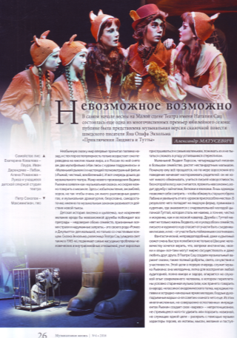
«Белоснежка» в Детском музыкальном театре им. Н.И.Сац
Спектакль «Приключения Людвига и Тутты»

Slide 12
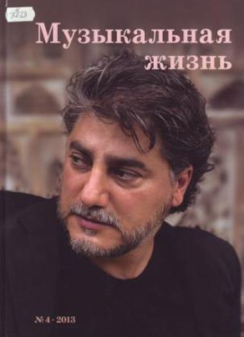
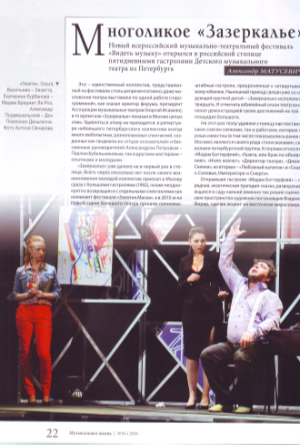
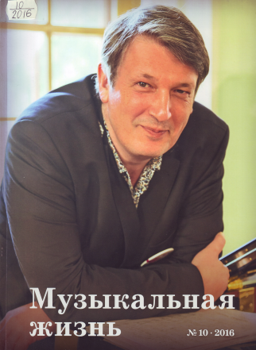
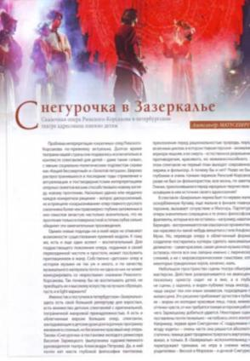
Сказочная опера Римского-Корсакова
в петербургском театре «Зазеркалье»

Slide 13


Современные дети смутно представляют традиции и обычаи своих предков. Книга дает возможность ребятам ознакомиться со старинными праздничными гуляниями, самим принять участие в сценических выступлениях.
Театр предметных кукол – широкое поле деятельности для юных мастеров и умельцев. Книга поможет пробудить в детях фантазию, страсть к творчеству.
В сборник входят тексты пьес для кукольного театра.

Slide 14
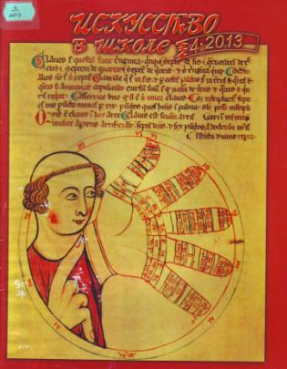
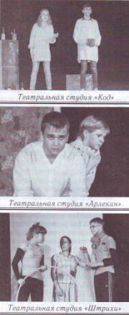
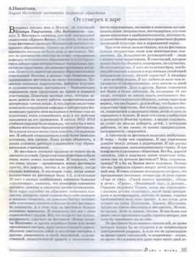
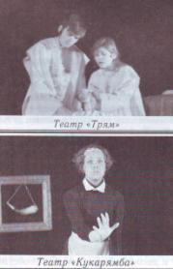
Статья посвящена Х фестивалю-семинару детской театральной педагогики «Пролог-Весна», прошедшему в Москве в мае 2013 года.

Slide 15
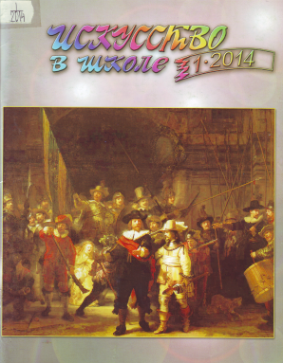
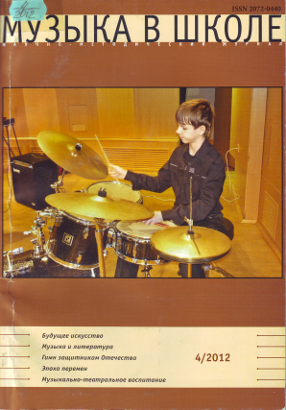
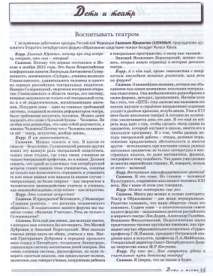
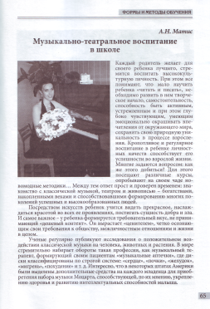

Slide 16

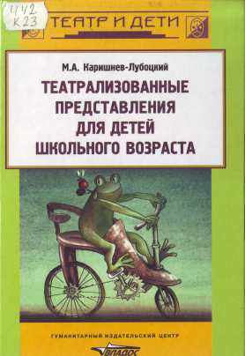
В сборник вошли пьесы для драматических школьных коллективов, а также пьесы для театра кукол. Кроме того, в сборнике даны новогодние представления, доступные для проведения обучающимися старших и средних классов.
В книге представлены программы игровых и театрализованных представлений для детей 5-13 лет. Сборник адресован дошкольным педагогам, педагогам дополнительного образования и др.

Slide 17
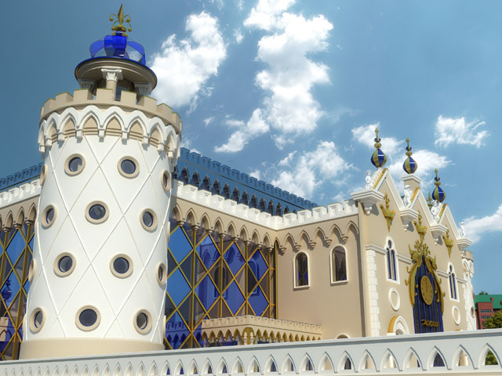
“Театр – это волшебный мир. Он дает уроки красоты, морали и нравственности. А чем они богаче, тем успешнее идет развитие духовного мира детей…”
Б. М. Теплов, психолог, доктор педагогических наук

Slide 18
Список использованной литературы
Богомолова Ю. П. Кукольный театр – детям [Текст] / Ю. П. Богомолова. - Гуманит. изд. Центр ВЛАДОС, 2007. – 127 с.
Григорьева, Ольга Александровна. Школьная театральная педагогика [Текст] : учебное пособие / О. А. Григорьева. — Санкт-Петербург ; Москва ; Краснодар : Лань : Планета музыки, 2015. — 255 с.
Дзюба, Полина Прокофьевна. Сказка на сцене [Текст] : сказки-мюзиклы, пасхал. и рождеств. постановки / П. П. Дзюба. — Ростов н/Д : Феникс, 2005. — 224 с.
Долинская, Е. Б. Балет «Снегурочка» в Детском музыкальном театре им. Н. И. Сац [Текст] / Е. Б. Долинская // Музыка в школе. – 2008. - № 1. – С. 57-58.
Долинская, Е. Б. Во славу «охранительной» педагогики [Текст] / Е. Б. Долинская // Музыкальная жизнь. – 2014. - № 4. – С. 74-75.
Долинская, Е. Б. Небылицы в лицах [Текст] / Е. Б. Долинская // Музыкальная жизнь. – 2013. - № 5. – С. 22-23.
Долинская, Е. Б. Развивая традиции [Текст] / Е. Б. Долинская // Музыкальная жизнь. – 2013. - № 11. – С. 18-19.
Каришнев-Лубоцкий, М. А. Театрализованные представления для детей школьного возраста [Текст] : [сборник] / М. А. Каришнев-Лубоцкий. — М. : Владос, 2005. — 280 с.
Матис, А. Н. Музыкально-театральное воспитание в школе [Текст] / А. Н. Матис // Музыка в школе. – 2012. - № 4. – С. 65-68.
Матусевич, А. Развлекая развиваем [Текст] / А. Матусевич // Музыкальная жизнь. – 2014. - № 5.- С. 24-25.
Матусевич, А. Снегурочка в Зазеркалье [Текст] / А. Матусевич // Музыкальная жизнь. – 2013. - № 4.- С. 20-21.
Матусевич, А. Многоликое "Зазеркалье" [Текст] / А. Матусевич // Музыкальная жизнь. — 2016. — № 10. — С. 22-24.

Slide 19
Матусевич, А. Невозможное возможно [Текст] / А. Матусевич // Музыкальная жизнь. — 2016. — № 4. — С. 26-27.
Никитина, А. От сумерек к заре [Текст] / А. Никитина // Искусство в школе. – 2013. - № 4. – С. 55-59
Опарина, Н. А. Пьесы, сценарии для детей и юношества [Текст] / Н. А. Опарина. – М. : Гуманит. изд. Центр ВЛАДОС,2003. – 480 с.
Петров, И. Ф. Театр предметных кукол [Текст] / И. Ф. Петров. – М. : Гуманит. изд. Центр ВЛАДОС, 2004. – 56 с.
Петров, И. Ф. Театрализованные ярмарочные гуляния для детей [Текст] / И. Ф. Петров. – М. : Гуманит. изд. Центр ВЛАДОС, 2004. – 84 с.
Рубина, Ю. И. Театр и подросток [Текст] / Ю. И. Рубина. – М. : Просвещение, 1970. – 208 с.
Сазонов, Е. Ю. Воспитывать театром [Текст] / Е. Ю. Сазонов ; беседу вел М. Юрьев // Искусство в школе. — 2014. — № 1. — С. 15.
Театр, где играют дети [Текст] / ред. А. Б. Никитина. – М. : Гуманит. изд. Центр ВЛАДОС, 2001. – 288 с.
Ткачева, Е. Е. Его величество театр [Текст] : Рабочая тетрадь к учебному пособию по музыке для 6 класса / Е. Е. Ткачева. – СПб. : СМИО Пресс, 2006. – 131 с.
Ткачева, Е. Е. Его величество театр [Текст] : Учебное пособие по музыке для 6 класса / Е. Е. Ткачева. – СПб. : СМИО Пресс, 2006. – 128 с.
Толченов, О. А. Сценарии игровых и театрализованных представлений для детей разного возраста: Нескучалия [Текст] : [сб. игровых программ] / О. А. Толченов [и др.]; ред.-сост. О. А. Толченов. — М. : Владос, 2001. — 272 с.

